Slide 1


C++语言IO文件操作
中山大学计算机学院
主讲人：姓名
中山大学MOOC课程组

Slide 2
01
I/O的基本概念
02
C与C++的I/O特点
目 录
03
C++文件I/O的方法
CONTENTS
04
C++20新特性
05
总结

Slide 3
01
I/O的基本概念
02
C与C++的I/O特点
目 录
03
C++文件I/O的方法
CONTENTS
04
C++20新特性
05
总结

Slide 4

I/O的基本概念
I/O即Input/Output，输入输出
和C语言一样，C++的I/O同样采取了流和缓冲区的概念
流是一种对连接的抽象
换句话说，输入流需要两个连接，每端各一个。文件端连接提供流的来源，程序端连接将流的流出部分转储到程序中（文件端连接可以是文件，也可以是设备，如键盘）。 同样，对输出的管理包括将输出流连接到程序以及将输出目标与流关联起来。这就像将字节（而不是水）引入到水管中。

Slide 5
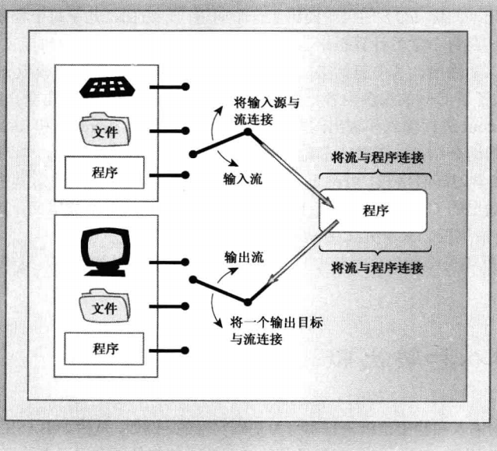
I/O的基本概念

Slide 6
I/O的基本概念
流是一种对连接的抽象
换句话说，输入流需要两个连接，每端各一个。文件端连接提供流的来源，程序端连接将流的流出部分转储到程序中（文件端连接可以是文件，也可以是设备，如键盘）。 同样，对输出的管理包括将输出流连接到程序以及将输出目标与流关联起来。这就像将字节（而不是水）引入到水管中。
C++程序把输入和输出看作字节流。输入时，程序从流中抽取字节；输出时，程序将字节插入到输出流中。
输入流中的字节可能来自键盘，也可能来自存储设备或其他程序。
同样，输出流中的字节可以流向屏幕、打印机、存储设备或其他程序。
流充当了程序和流源或流目标之间的桥梁。这使得C++程序可以以相同的方式对待来自键盘的输入和来自文件的输入。
C++程序只检查字节流，而不需要知道字节来自何方。

Slide 7
I/O的基本概念
流已经可以完成输入输出了，缓冲区用来干嘛？
流有个最大特点：流入的量等于流出的量
对于输入源是硬盘来说，一次数据传输的代价是巨大的
而程序一般是以一个字节一个字节读取
那么硬盘的速度会极大的拉低整个输入的速度
因此硬盘一般是一次读取许多数据，缓冲区就作为流的中介，储存这些数据

Slide 8
I/O的基本概念
缓冲区是用来更高效地处理输入和输出，即存在于输入流和输出流中
缓冲区是用作中介的内存块，也就是说在内存里
它是字节流的一个中介点
通常，像磁盘驱动器这样的设备以512字节（或更多）的块为单位来传输数据刀内存，而程序通常每次是一个字节一个字节读取。
缓存区帮助匹配这两种不同的信息传输速率。
例如，假设程序要计算记录在硬盘文件中的金额。程序可以从文件中读取一个字符，处理它，再从文件中读取下一个字符，再处理，依次类推。
从磁盘文件中每次读取一个字符需要大量的硬件活动，速度非常慢。
但有了缓冲区，我们可以从磁盘上读取大量信息，将这些信息存储在缓冲区中，然后每次从缓冲区里读取一个字节。因此从内存中读取单个字节的速度比从硬盘上读取块很多，所以这种方法更快，也更方便。

Slide 9
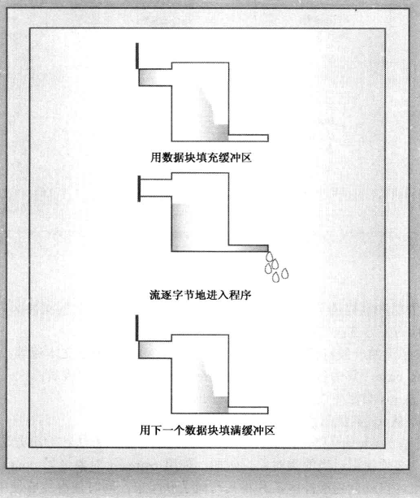
I/O的基本概念

Slide 10
I/O的基本概念
缓冲区的作用？
从命令行向程序输入数据时，实际上是输入到缓冲区里
一旦按Enter回车键，缓冲区里的数据才流入程序
在按回车键之前，我们可以修改缓冲区（即当前行）的数据
但一旦按回车键后，我们就不能修改当前行数据了
程序输出时，同样是输出到缓冲区里
当缓冲区满了，或者用户手动刷新缓冲区（C语言中的flush(stdout)），缓冲区里的数据才流出去（比如显示在屏幕上）
示例程序
有时候，程序非正常结束时，在缓冲区里的数据未能输出而会丢失

Slide 11
I/O的基本概念
事实上，在Linux中程序一般存在三个流：输入流（stdin）、输出流（stdout）、错误流（stderr）
输入流和输出流有缓冲区
错误流是特殊的输出流，专门输出错误信息
错误流没有缓冲区，即一有数据立刻输出，避免前面提到的程序非正常结束时的缓冲数据丢失
输入流默认来自于标准输入（键盘）
输出流和错误流默认流向标准输出（屏幕）

Slide 12
01
I/O的基本概念
02
C与C++的I/O特点
目 录
03
C++文件I/O的方法
CONTENTS
04
C++20新特性
05
总结

Slide 13
C的I/O特点
C语言中没有输入输出语句
所有的输入输出功能都用 ANSI C提供的一组标准库函数来实现。
结构体FILE
fopen 打开一个文件
fclose 关闭一个文件
fgetc 从文件中读取一个字符
fprintf 往文件中写格式化数据
fscanf 格式化读取文件中数据
fread 以二进制形式读取文件中的数据
fwrite 以二进制形式写数据到文件中去
feof 文件结束
ferror 文件读/写出错
fseek 随机定位

Slide 14
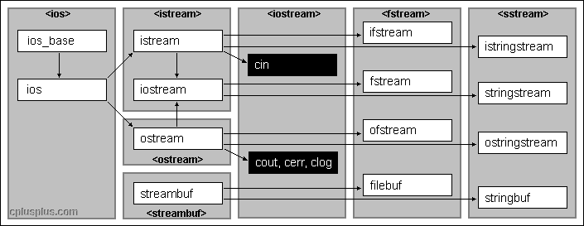
C++的I/O特点
C++保留了对C中I/O的函数，同时也有一套专属于C++的I/O
C++使用了很多较为高级的语言特性来实现输入和输出，其中包括：类、派生类、函数重载、模板和多重继承。
一切文件操作函数都是定义在类里的成员函数！

Slide 15
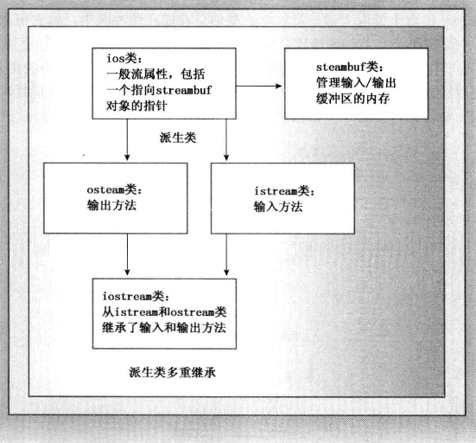
C++的I/O特点
streambuf类为缓冲区提供了内存，并提供了用于填充缓冲区、访问缓冲区内容、刷新缓冲区和管理缓冲区内存的类方法；
ios_base类表示流的一般特征，如是否可读取、是二进制流还是文本流等；
ios类基于ios_base，其中包括了一个指向streambuf对象的指针成员；
ostream类是从ios类派生而来的，提供了输出方法；
istream类是从ios类派生而来的，提供了输入方法；
iostream类是基于istream和ostream类的，因此继承了输入方法和输出方法。

Slide 16
01
I/O的基本概念
02
C与C++的I/O特点
目 录
03
C++文件I/O的方法
CONTENTS
04
C++20新特性
05
总结

Slide 17
C++文件I/O的方法
cin和cout实际上是C++中已经定义好的类的实例，当然还有cerr
cin属于istream类，cout属于ostream类，其中已经重载的两个重要运算符 >> 和 << 用来输入和输出。一般从键盘输入和输出到屏幕上。
C++文件的I/O有以下类：
ofstream: 写操作（输出）的文件类 (由ostream继承而来)
ifstream: 读操作（输入）的文件类(由istream继承而来)
fstream: 可同时读写操作的文件类 (由iostream继承而来)
用法和cin、cout完全一样！

Slide 18
简单例子
// FileIO0.cpp
#include <fstream>
using namespace std;
int main () {
ifstream source("source-file.txt");
ofstream destination("dest-file.txt");
int x;
source >> x; // Reads one int from source-file.txt
source.close(); // close file as soon as we ’re done using it
destination << x; // Writes x to dest-file.txt
return 0;
} // close () called on destination by its destructor

Slide 19
解释
ifstream source("source-file.txt");
通过帶参数的构造函数，声明了一个类实例，建立了source-file.txt与程序的输入关系
也可以调用成员函数open()来建立这个输入关系，即
source.open("source-file.txt");
与cin类似，通过>>符号将内容输入给变量x
source >> x;
当输入完后，调用类成员函数close()即可关闭文件。相当于C中的fclose()
source.close();
如果未调用函数close，在source销毁时调用的析构函数也会自动调用close()

Slide 20
例子1
文本文件流—例子1
输入文件source.txt，保存在与下面的FileIO.cpp同一个文件夹中，其内容为：
13 3.14 9
然后编写一程序，把这个文件的内容读入到一个int变量、一个double变量和char变量中。这样这三个变量的值应该分别为13、3.14、’9’。计算前两者之积，然后把结果输出到文件result.txt中保存起来。

Slide 21
示例代码
//FileIO1.cpp
//功能：说明利用文件流实现文件I/O
#include <fstream> //①
using namespace std;
int main( )
{
int someInt;
float someFloat;
char someChar;
ifstream inFile; //②
ofstream outFile; //②
inFile.open("Source.txt"); //③
outFile.open("Result.txt"); //④
:
inFile >> someInt
>> someFloat
>> someChar; //⑤
outFile << "The answer is: "
<<someInt*someFloat
<<endl; //⑥
inFile.close(); //⑦
outFile.close(); //⑦
return 0;
}

Slide 22
运行结果
someInt\someFloat\someChar的值将分别为13\3.14\’9’。
在FileIO.cpp同一目录下，出现一个新的文件：result.txt。将其打开，将看到：
The answer is: 40.82

Slide 23
解释
#include <fstream>
Step1: 由于类ifstream和ofstream定义在头文件fstream中，
所以在文件头需要加上预编译指令。
ifstream inFile;
ofstream outFile;
Step2: 定义两个对象inFile和outFile，也称为文件流。
前者负责文件输入，后者负责文件输出。

Slide 24
解释
Step3: open语句是把文件流与具体的文件相关联起来，
使得后续的具体的读写操作作用于这些文件之上。
inFile.open(“Source.txt”);
把输入文件流inFile与文件source.txt关联起来，后面
从inFile输入数据便是从文件Source.txt里读取数据；
outFile.open(“Result.txt”);
把输出文件流outFile与文件result.txt关联起来，后面
输出的结果放入outFile中最终就会保存到result里面。

Slide 25
解释
inFile >> someInt >> someFloat >> someChar;
从输入文件流inFile中读取数据，置入变量中
outFile << “The answer is: ” <<someInt*someFloat
<<endl;
把要输出的内容放入输出文件流里面，最终保存到文件
result.txt里面

Slide 26
图解
inFile >> someInt >> someFloat >> someChar;
ifstream类的文件流inFile②
文件source.txt
③
⑤
‘1’ ‘3’‘ ’ ‘3’‘.’ ‘1’‘4’ ‘ ’‘9’
‘1’ ‘3’ ‘ ’ ‘3’ ‘.’ ‘1’ ‘4’ ‘ ’ ‘9’
>>
someInt
‘ ’ ‘3’ ‘.’ ‘1’ ‘4’ ‘ ’ ‘9’
>>
someFloat
‘ ’ ‘9’
>>
someChar

Slide 27
图解
outFile << “The answer is: ” <<someInt*someFloat
<<endl;
文件result.txt
ofstream类的文件流outFile②
‘T’’h’’e’’ ’‘a’‘n’‘s’‘w’‘e’‘r’
‘ ’‘i’‘s’ ‘:’‘ ’
④
⑥
‘T’’h’’e’’ ’‘a’‘n’ ‘s’‘w’‘e’‘r’
‘ ’‘i’‘s’ ‘:’‘ ’
<<
“The answer is: ”
⑥
‘T’’h’’e’’ ’‘a’‘n’‘s’‘w’‘e’‘r’
‘ ’‘i’‘s’ ‘:’‘ ’ ‘4 ’ ‘0’ ’.’ ‘8’ ’2’
‘4’ ‘0’ ’.’ ‘8’ ’2’
<<
40.82

Slide 28
图解
outFile << “The answer is: ” <<someInt*someFloat
<<endl;
文件result.txt
ofstream类的文件流outFile②
‘T’’h’’e’’ ’‘a’‘n’‘s’‘w’‘e’‘r’
‘ ’‘i’‘s’ ‘:’‘ ’
④
⑥
‘T’’h’’e’’ ’‘a’‘n’ ‘s’‘w’‘e’‘r’
‘ ’‘i’‘s’ ‘:’‘ ’
<<
“The answer is: ”
⑥
‘T’’h’’e’’ ’‘a’‘n’‘s’‘w’‘e’‘r’
‘ ’‘i’‘s’ ‘:’‘ ’ ‘4 ’ ‘0’ ’.’ ‘8’ ’2’
‘4’ ‘0’ ’.’ ‘8’ ’2’
<<
40.82

Slide 29

与键盘输入、显示器输出的比较
cin >> someInt >> someFloat >> someChar;
//假设键盘中敲入13 3.14 9↙
cin
‘1’ ‘3’ ‘ ’ ‘3’ ‘.’ ‘1’ ‘4’ ‘ ’ ‘9’
>>
someInt
‘ ’ ‘3’ ‘.’ ‘1’ ‘4’ ‘ ’ ‘9’
>>
someFloat
‘ ’ ‘9’
>>
someChar
cin缺省情况下是装载字符的数据流，输入符”>>”负责转化的
工作。

Slide 30
与键盘输入、显示器输出的比较
cout << “The answer is: ” << someInt*someFloat;
cout
‘T’’h’’e’’ ’‘a’‘n’ ‘s’‘w’‘e’‘r’ ‘ ’‘i’‘s’ ‘:’‘ ’
<<
“The answer is: ”
‘4’ ‘0’ ’.’ ‘8’ ’2’
<<
40.82
cout是只能装载字符的数据流，输入符”<<”要负责转化的工作。

Slide 31
与键盘输入、显示器输出的比较
cout << “The answer is: ” << someInt*someFloat;
cout
‘T’’h’’e’’ ’‘a’‘n’ ‘s’‘w’‘e’‘r’ ‘ ’‘i’‘s’ ‘:’‘ ’
<<
“The answer is: ”
‘4’ ‘0’ ’.’ ‘8’ ’2’
<<
40.82
cout是只能装载字符的数据流，输入符”<<”要负责转化的工作。

Slide 32
例子2
假设已有纯文本文件1.txt，现编一程序copy，将1.txt拷贝到另一个纯文本文件2.txt中。

Slide 33
示例代码
// FileOI2.cpp
#include <fstream>
using namespace std;
int main( )
{
char c;
ifstream inFile;
ofstream outFile;
inFile.open("1.txt");
outFile.open("2.txt");
:
inFile >> c;
while( inFile )
{
outFile << c;
inFile >> c;
}
inFile.close();
outFile.close();
return 0;
}

Slide 34
例子2
运行程序，结果如何？出现什么问题？
为什么会出现这样的问题？
如何解决这个问题？

Slide 35
正确代码
//FileIO2Correct.cpp
#include <fstream>
using namespace std;
int main( )
{
char c;
ifstream inFile;
ofstream outFile;
inFile.open("1.txt");
outFile.open("2.txt");
:
inFile.get(c);
while( inFile )
{
outFile << c;
inFile.get(c);
}
inFile.close();
outFile.close();
return 0;
}

Slide 36
文件打开方式
在C语言中，我们调用fopen函数，除了文件名外还需要指定打开方式
比如”r”表示只读，”w”表示写入，”a”表示追加等
文件使用方式 | 含义 | 文件使用方式 | 含义
“r” （只读） | 为输入打开一个文本文件 | “r+”（读写） | 为读/写打开一个文本文件(要求文件 已存在)
“w” | 为输出打开一个文本文件 | “w+”（读写） | 为读/写建立一个新的文本文件
“a” | 向文本文件尾追加数据 | “a+”（读写） | 为读写打开一个文本文件
“rb” | 为输入打开一个二进制文件 | “rb+”（读写） | 为读/写打开一个二进制文件
“wb” | 为输出打开一个二进制文件 | “wb+”（读写） | 为读/写建立一个新的二进制文件
“ab” | 向二进制文件尾追加数据 | “ab+”（读写） | 为读写打开一个二进制文件

Slide 37
文件打开方式
同样，在C++的ifstream里的open函数还有第二个参数表示打开方式
void open (const char * filename, openmode mode);
文件的输入输出是从内存的角度看的：
数据载入内存叫做输入，数据从内存到其他地方叫做输出
对于硬盘的角度来看，是完全相反过来的

Slide 38
文件打开方式
同样，在C++的ifstream里的open函数还有第二个参数表示打开方式
void open (const char * filename, openmode mode);
mode的表示
ios::out 文件以输出(写)方式打开
ios::in 文件以输入(读)方式打开
ios::ate 初始位置：文件尾
ios::app 所有输出附加在文件末尾
ios::trunc 如果文件已存在则先删除该文件
ios::binary 二进制方式
问：
ios:: 表示什么意思？
Notes:
命名空间

Slide 39
文件打开方式
同样，在C++的ifstream里的open函数还有第二个参数表示打开方式
void open (const char * filename, openmode mode);
mode的表示
ios::out 文件以输出(写)方式打开
ios::in 文件以输入(读)方式打开
ios::ate 初始位置：文件尾
ios::app 所有输出附加在文件末尾
ios::trunc 如果文件已存在则先删除该文件
ios::binary 二进制方式
ofstream file;
file.open ("example.bin", ios::out | ios::app | ios::binary);
以输出、追加、二进制方式打开，等价于以下方式
ofstream file("example.bin", ios::out | ios::app | ios::binary);

Slide 40
文件打开方式
同样，在C++的ifstream里的open函数还有第二个参数表示打开方式
void open (const char * filename, openmode mode);
mode的表示
ios::out 文件以输出(写)方式打开
ios::in 文件以输入(读)方式打开
ios::ate 初始位置：文件尾
ios::app 所有输出附加在文件末尾
ios::trunc 如果文件已存在则先删除该文件
ios::binary 二进制方式
ofstream file;
file.open ("example.bin", ios::out | ios::app | ios::binary);
问：
“|” 是什么？
Notes:
算数或运算

Slide 41
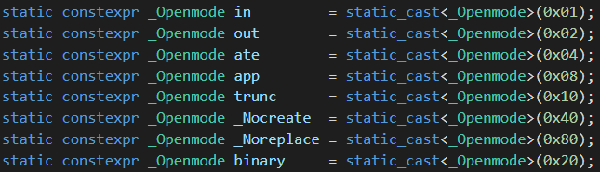
文件打开方式
ios::out 文件以输出(写)方式打开
ios::in 文件以输入(读)方式打开
ios::ate 初始位置：文件尾
ios::app 所有输出附加在文件末尾
ios::trunc 如果文件已存在则先删除该文件
ios::binary 二进制方式
实际上就是一个数字，在源码中，
Notes:
注意是十六进制

Slide 42
文件打开方式
ofstream, ifstream 和 fstream所有这些类的成员函数open 都包含了一个默认打开文件的方式，这三个类的默认方式各不相同：
类参数的默认方式
ofstream ios::out | ios::trunc
ifstream ios::in
fstream ios::in | ios::out
Notes:
注意是十六进制

Slide 43
例子
ofstream file ("example.bin", ios::out | ios::app | ios::binary);
例如：以二进制输入方式打开文件c:\config.sys
fstream file1;
file1.open("c:\\config.sys",ios::binary|ios::in,0);
//如果open函数只有文件名一个参数，则是以读/写普通文件打开，即：
file1.open("c:\\config.sys");<=>file1.open("c:\\config.sys",ios::in|ios::out,0);
//另外，fstream还有和open()一样的构造函数，对于上例，在定义的时侯就可以打开文件了：
fstream file1("c:\\config.sys");
通过调用成员函数is_open()来检查一个文件是否已经被顺利的打开，它返回一个布尔(bool)值，为真（true）代表文件已经被顺利打开，假( false )则相反。
Notes:
注意是十六进制

Slide 44
例子
fstream类的open成员函数有第三个参数access，用于标识打开文件的属性取值。
0：普通文件，打开访问
1：只读文件
2：隐含文件
4：系统文件
可以通过+或者|运算进行组合。
感兴趣的可以上网搜寻相关资料
void open(const char* filename,int mode,int access);
Notes:
注意是十六进制

Slide 45
文件I/O
所以，在实际应用中，根据需要的不同，选择不同的类来定义：
如果想以输入方式打开，就用ifstream来定义；
如果想以输出方式打开，就用ofstream来定义；
如果想以输入/输出方式来打开，就用fstream来定义。
很多程序中，可能会碰到ofstream out(“Hello.txt”), ifstream in(“...”),fstream foi(“...”)这样的的使用，并没有显式的去调用open()函数就进行文件的操作，直接调用了其默认的打开方式，
Notes:
注意是十六进制

Slide 46
ios::binary
C语言中，”wb”或者”rb”是以二进制形式打开文件，并通过fread()和fwrite()函数进行二进制形式的读入和输出
二进制形式即将数据在内存中的样子储存在文件中，一般形式会转换成相应的ASCII码储存
与之相对的，C++中用类成员函数read()和write()进行读写
Notes:
注意是十六进制

Slide 47
ios::binary
#include <fstream> //FileIOBinary.cpp
#include <iostream>
using namespace std;
int main( )
{
int a[10]={10,20,30,40,50,60,70,80,90,100};
int b[10], i;
ifstream inFile; //①
ofstream outFile; //①
outFile.open( "1.dat", ios::binary ); //②
for( i = 0; i < 10; i++ )
{
outFile.write( (char*)&a[i], sizeof( a[i] ) ); //③
}
outFile.close(); //④
Notes:
注意是十六进制

Slide 48
ios::binary
inFile.open( "1.dat", ios::binary ); //②
for( i = 0; i < 10; i++ )
{
inFile.read( (char*)&b[i], sizeof( &b[i] ) ); //⑤
}
inFile.close(); //④
for ( i = 0; i < 10; i++)
cout << b[i] << " " ;
cout << endl << endl;
return 0;
}
Notes:
注意是十六进制

Slide 49
二进制输出且追加
int main( ) //FileIOBinaryAppend.cpp
{
int a[10]={10,20,30,40,50,60,70,80,90,100};
int b[10];
int i;
ifstream inFile;
ofstream outFile;
outFile.open( "c:\\1.dat", ios::binary|ios::app );
for( i = 0; i < 10; i++ )
{
outFile.write( (char*)&a[i], sizeof( a[i] ) );
}
outFile.close();
return 0;
}
Notes:
注意是十六进制

Slide 50
文件定位
C语言中，我们可以通过fseek()函数改变当前的文件指针位置，即当前指向文件内容的位置
与之相对的，C++中用类成员函数seekg()和seekp()进行调整。
和C的文件操作方式不同的是，C++ I/O系统管理两个与一个文件相联系的指针。一个是读指针，它说明输入操作在文件中的位置；另一个是写指针，它下次写操作的位置。每次执行输入或输出时， 相应的指针自动变化。所以，C++的文件定位分为读位置和写位置的定位，对应的成员函数是 seekg()和 seekp()，seekg()是设置读位置，seekp()是设置写位置。
Notes:
注意是十六进制

Slide 51
文件定位
istream &seekg(streamoff offset,seek_dir origin);
ostream &seekp(streamoff offset,seek_dir origin);
streamoff定义于 iostream.h 中，定义有偏移量 offset 所能取得的最大值，seek_dir 表示移动的基准位置，是一个有以下值的枚举：
ios::beg 文件开头
ios::cur 文件当前位置
ios::end 文件结尾
file1.seekg(1234,ios::cur); //把文件的读指针从当前位置向后移1234个字节
file2.seekp(1234,ios::beg); //把文件的写指针从文件开头向后移1234个字节
我们可以通过类成员函数tellg() 和 tellp()来获取当前读指针和写指针的位置
Notes:
注意是十六进制

Slide 52
示例代码
#include <iostream> //FileIOSeek.cpp
#include <fstream>
using namespace std;
int main()
{
int a[10]={10,20,30,40,50,60,70,80,90,100};
int b[10];
int i;
ifstream inFile;
ofstream outFile;
outFile.open( "1.dat", ios::binary ); //②
for( i = 0; i < 10; i++ )
{
outFile.write( (char*)&a[i], sizeof( a[i] ) );
}
outFile.close(); //④
Notes:
注意是十六进制

Slide 53
示例代码
inFile.open( "1.dat", ios::binary ); //①
for( i = 0; i < 10; i++ )
{
inFile.read( (char*)&b[i], sizeof( &b[i] ) ); //②
inFile.seekg( sizeof(int), ios::cur ); //③
}
inFile.close(); //④
for ( i = 0; i < 10; i++)
cout << b[i] << " " ;
return 0;
}
Notes:
注意是十六进制

Slide 54
动态输入文件名
#include <fstream> //FileIODIYName.cpp
#include <string>
using namespace std;
int main( )
{
int a[10]={10,20,30,40,50,60,70,80,90,100};
int i;
ifstream inFile;
string FileName;
cout << "Please enter the output file name";
cin >> FileName;
outFile.open( FileName.c_str( ), ios::binary );
:
}
Notes:
注意是十六进制

Slide 55
01
I/O的基本概念
02
C与C++的I/O特点
目 录
03
C++文件I/O的方法
CONTENTS
04
C++20新特性
05
总结

Slide 56
C++20新特性：Format
在C中我们可以通过printf函数进行格式化输出
printf("[ %lf, %lf, %lf ]\n", a[0], a[1], a[2]);
而如果在C++中我们需要……
std::cout << "[ " << a[0] << ", " << a[1] << ", " << a[2] << " ]";
如果涉及到精度控制的话，还需要fixed setprecision等流算子进行控制
而如果用C++20中新引进的标准库Format只需
std::cout << std::format("[ {}, {}, {} ]\n", a[0], a[1], a[2]);
非常类似与Python的格式化输出，它比cout更看得懂，比printf更加易写
事实上format函数返回的是一个std::string类型
Notes:
注意是十六进制

Slide 57
01
I/O的基本概念
02
C与C++的I/O特点
目 录
03
C++文件I/O的方法
CONTENTS
04
C++20新特性
05
总结

Slide 58
总结
流是进出程序的字节流。
缓冲区是内存中的临时存储区域，是程序与文件或其他I/O设备之间的桥梁。
信息在缓冲区和文件之间传输时，将使用设备处理效率最高的尺寸以大块数据的方式进行传输。
信息在缓冲区和程序之间传输时，是逐字节传输的，这种方式对于程序中的处理操作更为方便。
C++通过ifstream, ofstream, fstream类及其一系列的成员函数对文件进行操作
open、close、>>、<<、seekp、seekg、read、write
学语言，重点是学习它的抽象，它对行为的抽象，对操作系统提供的API的抽象
事实上C++的文件读写，是对操作系统提供的文件读写功能的抽象，即最后都是交由操作系统进行文件内容的读取和写入
而操作系统又是对各个硬件的读写进行了抽象，最后还是交由各个硬件的驱动程序进行文件内容的读取和写入
Notes:
注意是十六进制

